Slide 1
6.7 用Verilog HDL描述时序逻辑电路
6.7.1 移位寄存器的Verilog建模
6.7.2 计数器的Verilog建模
6.7.3 状态图的Verilog建模
6.7.4 数字钟的Verilog建模

Slide 2
6.7.1 移位寄存器的Verilog建模
用行为级描述always描述一个４位双向移位寄存器，有异步清零、同步置数、左移、右移和保持。功能同74xx194。
module shift74x194 (S1, S0, D, Dsl, Dsr, Q, CP, CR);
input S1, S0; //控制输入
input Dsl, Dsr; //串行输入
input CP, CR; //时钟及清零
input [3:0] D; //并行输入
output [3:0] Q; //寄存器输出
reg [3:0] Q;

Slide 3
6.7.1 移位寄存器的Verilog建模
always @ (posedge CP or negedge CR)
if (~CR) Q <= 4'b0000;
else
case ({S1,S0})
2‘b00: Q <= Q; //保持
2‘b01: Q <= {Q[2:0],Dsr}; //右移
2‘b10: Q <= {Dsl,Q[3:1]}; //左移
2‘b11: Q <= D; //并行输入
endcase
endmodule

Slide 4
6.7.2 计数器的Verilog建模实例
用Verilog描述具有使能端、异步置零、同步置数、计数、保持的10进制计数器
module counter74x161_beh ( //Verilog 2001, 2005 syntax
input CEP, CET, PE, CP, CR, //输入端口声明
input [3:0] D, //并行数据输入
output TC, //进位输出
output reg [3:0] Q //数据输出端口及变量的数据类型声明
);
wire CE; //中间变量声明
Notes:
图中看出，谐波次数越高，幅值分量越小，对原波形的贡献越小，所以在一定条件下可忽略高次谐波。

Slide 5
6.7.2 计数器的Verilog建模实例
assign CE=CEP&CET; //CE=1时，计数器计数
assign TC=CET&PE&(Q == 4'b1111); //产生进位输出信号
always @(posedge CP, negedge CR) //Verilog 2001, 2005 syntax
if (~CR) Q<=4'b0000; //实现异步清零功能
else if (~PE) Q<=D; //PE=0, 同步装入输入数据
else if (CE) Q<=Q+1'b1; //加1计数
else Q<=Q; //输出保持不变
endmodule
Notes:
图中看出，谐波次数越高，幅值分量越小，对原波形的贡献越小，所以在一定条件下可忽略高次谐波。

Slide 6
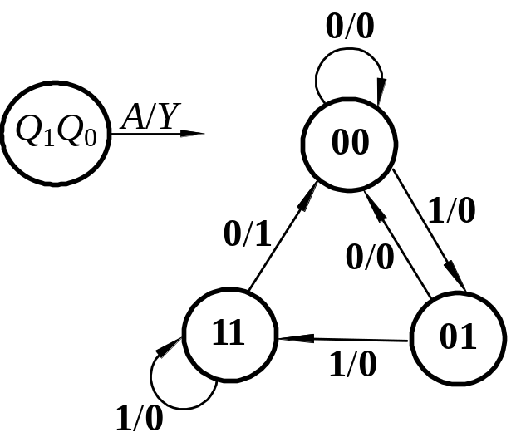
6.7.3 状态图的Verilog建模实例
用Verilog描述状态图非常方便，常用always或case语句
module Mealy_sequence_detector (A, CP, CR, Y);
input A, CP, CR;
output Y;
reg Y;
reg [1:0] current_state, next_state;
parameter S0=2’b00, S1=2’b01, S2=2’b11;
always @( negedge CP or negedge CR)
begin
if (~CR) current_state <=S0; //在CR下降沿设s0为初态
else current_state <= next_state;
end
Notes:
图中看出，谐波次数越高，幅值分量越小，对原波形的贡献越小，所以在一定条件下可忽略高次谐波。

Slide 7
6.7.3 状态图的Verilog建模实例
第二个always是将current_state和输入A作为敏感变量
always @(current_state or A)
begin
case(current_state)
S0: begin Y<=0; next_state=(A==1)? S1: S0; end
S1: begin Y<=0; next_state=(A==1)? S2: S0; end
S2: if (A==1)
begin Y<=0; next_state<=S2; end
else
begin Y=1; next_state<=S0; end
default: begin Y<=0; next_state<=S0; end
endcase
end
endmodule
Notes:
图中看出，谐波次数越高，幅值分量越小，对原波形的贡献越小，所以在一定条件下可忽略高次谐波。

